Slide 1


Slide 2

TIẾT 1

Slide 3
KHỞI
ĐỘNG
1

Slide 4

KHỞI ĐỘNG
Nói tên những cuốn sách mà em đã đọc. Giới thiệu về một cuốn sách mà em thích nhất.

Slide 5
ĐỌC
VĂN BẢN
2

Slide 6
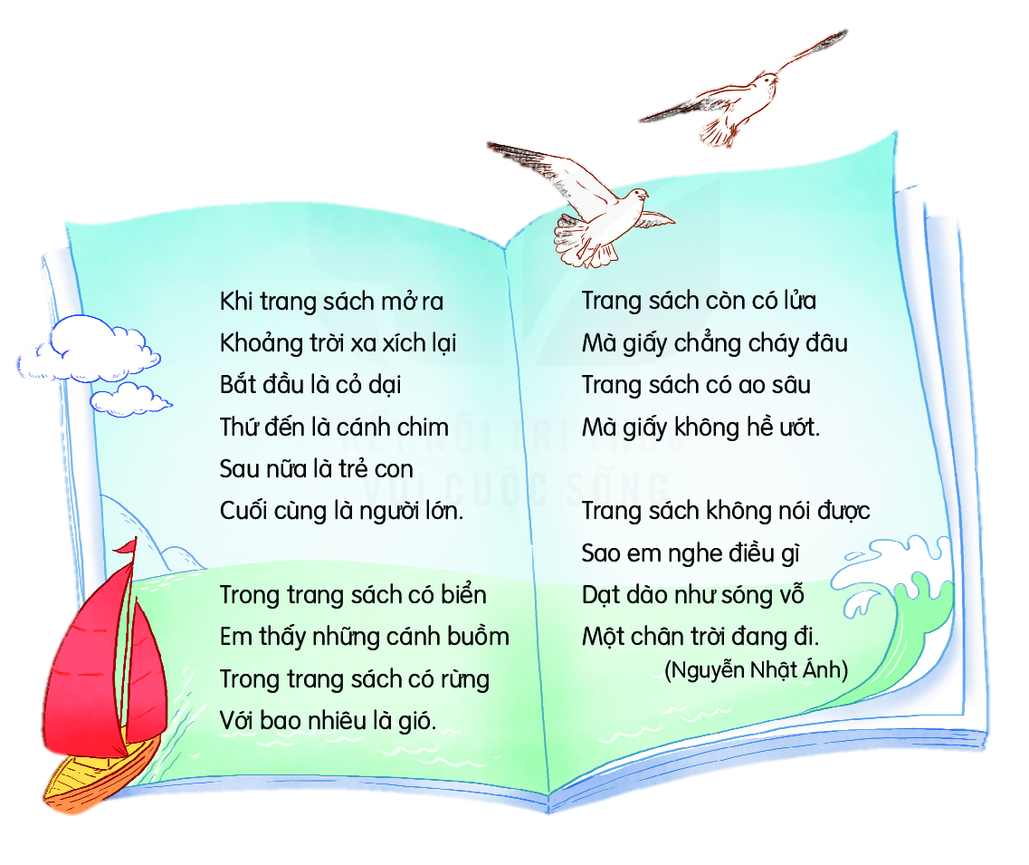



KHI TRANG SÁCH MỞ RA

Slide 7
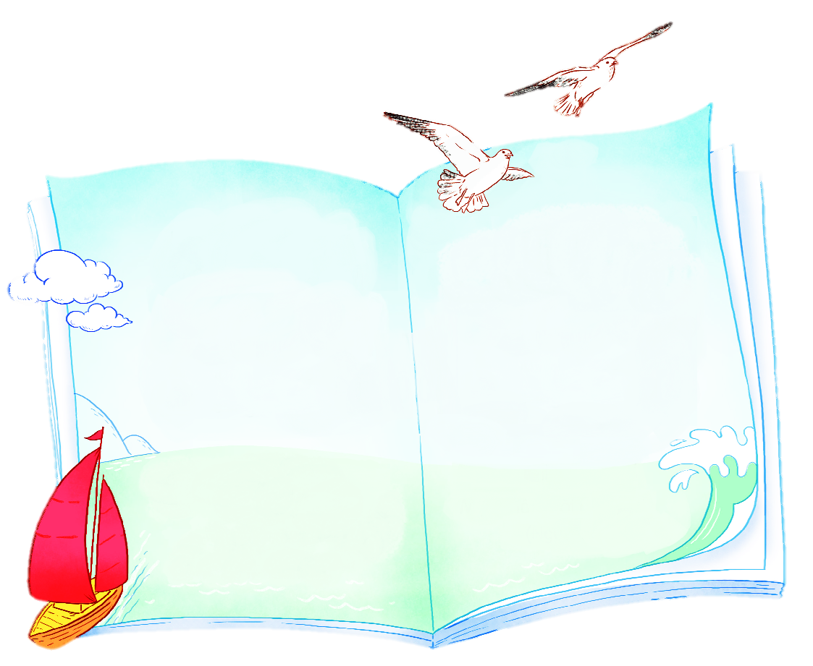
KHI TRANG SÁCH MỞ RA
Khi trang sách mở ra
Khoảng trời xa xích lại
Bắt đầu là cỏ dại
Thứ đến là cánh chim
Sau nữa là trẻ con
Cuối cùng là người lớn.
Trang sách còn có lửa
Mà giấy chẳng cháy đâu
Trang sách có ao sâu
Mà giấy không hề ướt.
Trang sách không nói được
Sao em nghe điều gì
Dạt dào như sóng vỗ
Một chân trời đang đi.
Trong trang sách có biển
Em thấy những cánh buồm
Trong trang sách có rừng
Với bao nhiêu là gió.
(Nguyễn Nhật Ánh)

Slide 8
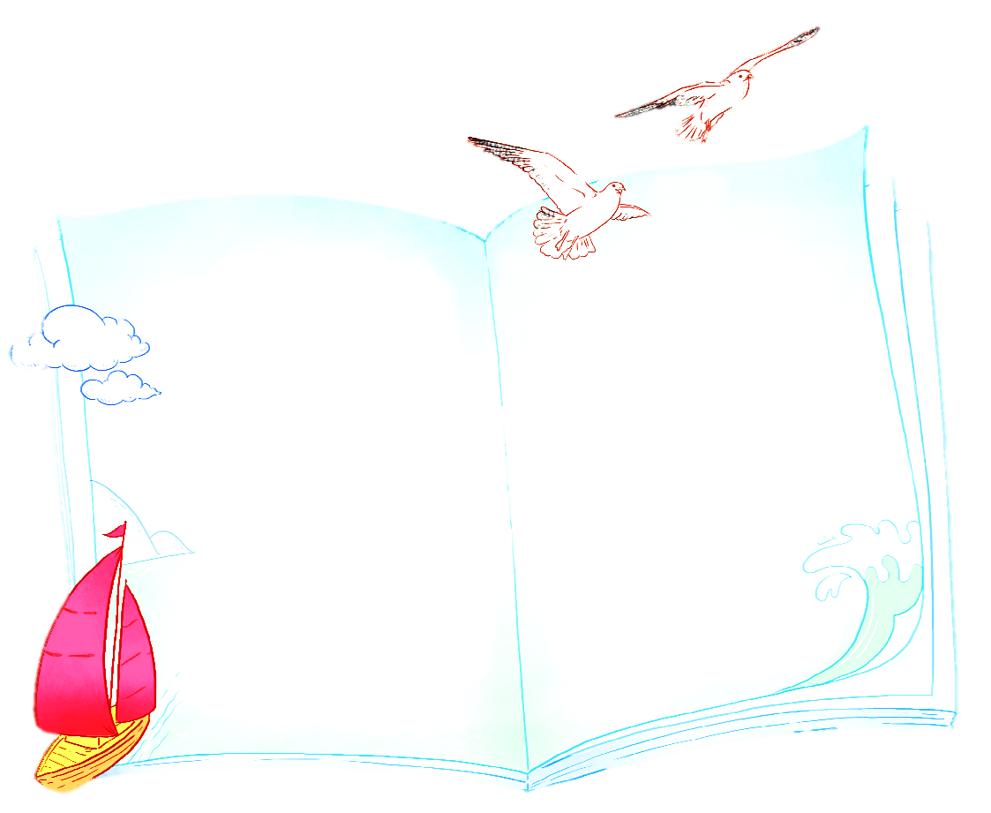




KHI TRANG SÁCH MỞ RA
Khi trang sách mở ra
Khoảng trời xa xích lại
Bắt đầu là cỏ dại
Thứ đến là cánh chim
Sau nữa là trẻ con
Cuối cùng là người lớn.
Trang sách còn có lửa
Mà giấy chẳng cháy đâu
Trang sách có ao sâu
Mà giấy không hề ướt.
Trang sách không nói được
Sao em nghe điều gì
Dạt dào như sóng vỗ
Một chân trời đang đi.
Trong trang sách có biển
Em thấy những cánh buồm
Trong trang sách có rừng
Với bao nhiêu là gió.
(Nguyễn Nhật Ánh)

Slide 9



GIẢI NGHĨA TỪ
xích lại
gần lại
cỏ dại
chỉ những loài cây cỏ mọc tự nhiên, có sức sống tốt, không cần chăm bón
thứ đến
sau đó
dạt dào
nhiều như dâng lên và liên tục

Slide 10
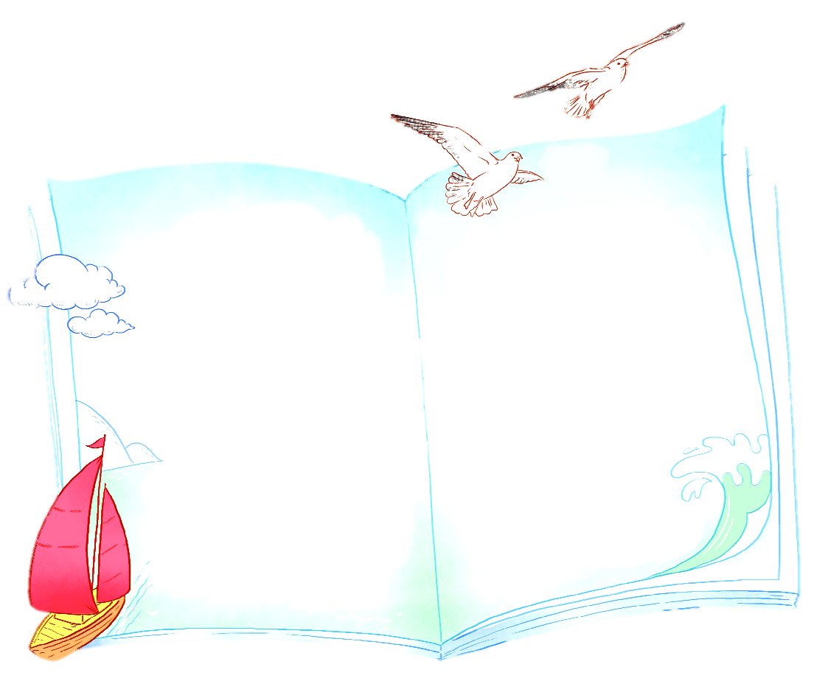
KHI TRANG SÁCH MỞ RA
Khi trang sách mở ra
Khoảng trời xa xích lại
Bắt đầu là cỏ dại
Thứ đến là cánh chim
Sau nữa là trẻ con
Cuối cùng là người lớn.
Trang sách còn có lửa
Mà giấy chẳng cháy đâu
Trang sách có ao sâu
Mà giấy không hề ướt.
Trang sách không nói được
Sao em nghe điều gì
Dạt dào như sóng vỗ
Một chân trời đang đi.
Trong trang sách có biển
Em thấy những cánh buồm
Trong trang sách có rừng
Với bao nhiêu là gió.
(Nguyễn Nhật Ánh)

Slide 11
TIẾT 2

Slide 12
TRẢ LỜI CÂU HỎI
3

Slide 13

1. Sắp xếp các sự vật sau theo thứ tự được nhắc đến trong khổ thơ đầu:
a. cánh chim
Khi trang sách mở ra
Khoảng trời xa xích lại
Bắt đầu là cỏ dại
Thứ đến là cánh chim
Sau nữa là trẻ con
Cuối cùng là người lớn.
b. cỏ dại
c. người lớn
d. trẻ con

Slide 14
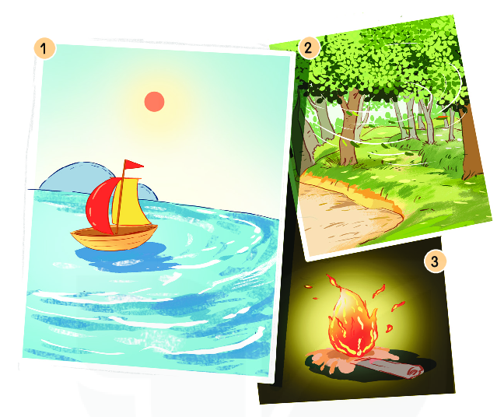
2. Ở khổ thơ thứ hai và thứ ba, bạn nhỏ thấy những gì trong trang sách?
Những thứ mà bạn nhỏ thấy trong khổ thơ thứ 2 và 3 là:
- Khổ thơ thứ 2: biển, cánh buồm, rừng, gió
- Khổ thơ thứ 3: lửa, ao, giấy

Slide 15
3. Theo em, khổ thơ cuối ý nói gì?
a.
Trong trang sách có tiếng sóng vỗ.
b.
Trong trang sách có mây trời đang bay.
c.
Trong trang sách có nhiều điều thú vị về cuộc sống.

Slide 16
4. Tìm những tiếng có vần giống nhau ở cuối các dòng thơ.
Khi trang sách mở ra
Khoảng trời xa xích lại
Bắt đầu là cỏ dại
Thứ đến là cánh chim
Sau nữa là trẻ con
Cuối cùng là người lớn.
Trang sách còn có lửa
Mà giấy chẳng cháy đâu
Trang sách có ao sâu
Mà giấy không hề ướt.
Trong trang sách có biển
Em thấy những cánh buồm
Trong trang sách có rừng
Với bao nhiêu là gió.
Trang sách không nói được
Sao em nghe điều gì
Dạt dào như sóng vỗ
Một chân trời đang đi.
Notes:
Những tiếng có vần giống nhau ở cuối các dòng thơ là: lại – dại, đâu – sâu, gì – đi

Slide 17
4
LUYỆN TẬP

Slide 18

1. Tìm các từ ngữ chỉ sự vật trong khổ thơ thứ hai hoặc thứ ba.
Trong trang sách có biển
Em thấy những cánh buồm
Trong trang sách có rừng
Với bao nhiêu là gió.
Trang sách còn có lửa
Mà giấy chẳng cháy đâu
Trang sách có ao sâu
Mà giấy không hề ướt.
- Những sự vật xuất hiện trong khổ thơ thứ 2 và 3 là: trang sách, biển, cánh buồm, rừng, gió, lửa, giấy, ao

Slide 19

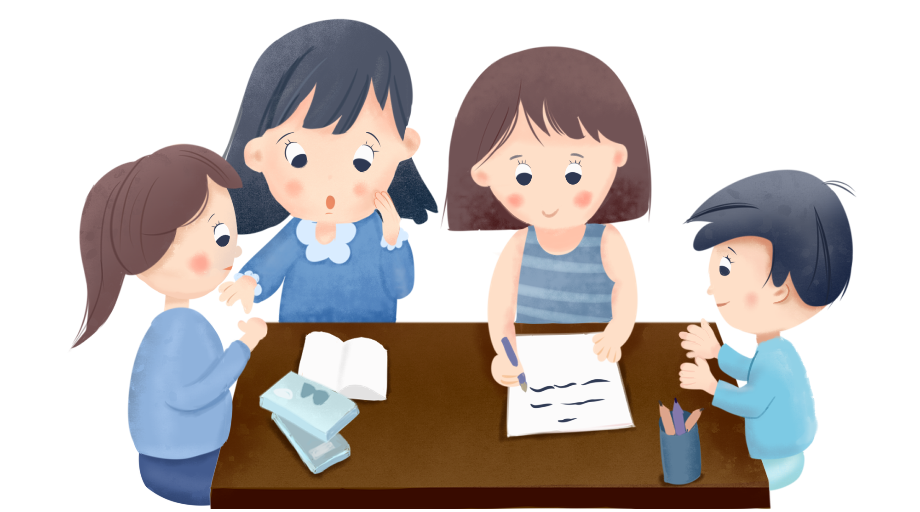
2. Đặt một câu về một cuốn truyện.
Truyện Cây táo thần dạy con người ta rằng không nên sống ích kỷ.
Cuốn Truyện Cổ tích Việt Nam là một cuốn sách hay.
Notes:
Cuốn Truyện cổ Grim có rất nhiều câu truyện ý nghĩa.
Dế Mèn phiêu lưu kí là cuốn truyện nổi tiếng của Tô Hoài.

Slide 20
